Slide 1
CHÀO MỪNG CÁC CON
ĐẾN VỚI TIẾT TỰ NHIÊN VÀ XÃ HỘI LỚP 2

Slide 2
Ôn tập và đánh giá
Chủ đề thực vật và động vật (tiết 2)
Bài

Slide 3
Yêu cầu cần đạt
- Học sinh thể hiện ý thức bảo vệ môi trường sống của thực vật, động vật.
*Phát triển năng lực và phẩm chất:
- Biết sử dụng kiến thức đã học vào cuộc sống hàng ngày.

Slide 4
Khám phá

Slide 5
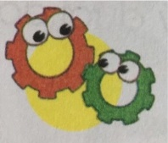
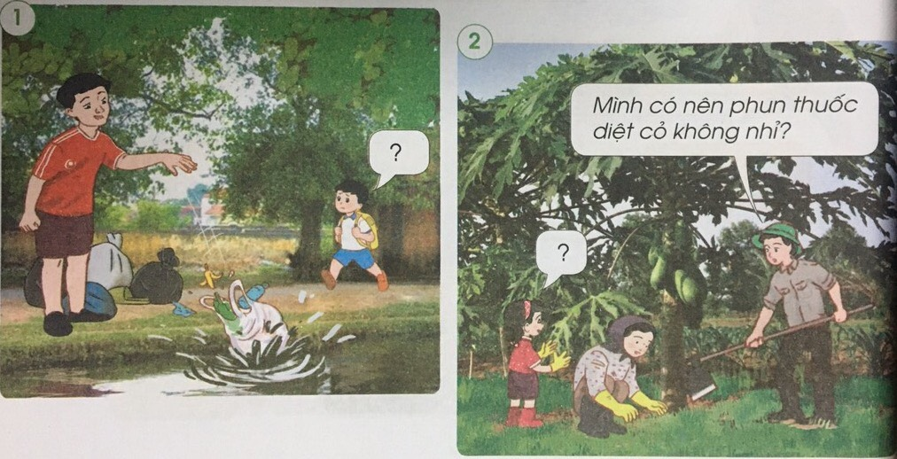
2
Xử lí tình huống
1.
Nếu gặp tình huống như các bạn trong hình dưới đây, em sẽ làm gì? Vì sao?
2.
Hãy đóng vai thể hiện cách xử lí tình huống.

Slide 6
Em sẽ nói : “Anh ơi, anh không được vứt rác xuống ao, hồ. Anh làm nguồn nước bị ô nhiễm, các sinh vật sống trong hồ sẽ chết đấy!”.

Slide 7
Em nói:“ Bố ơi, phun thuốc diệt cỏ sẽ làm môi trường xung quanh bị ảnh hưởng, có hại tới chính con người đấy ạ.”.

Slide 8
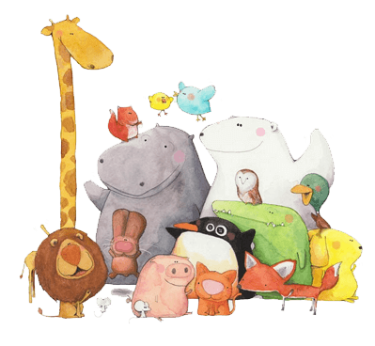
Vứt rác xuống ao hồ, các nguồn nước, … hoặc phun thuốc trừ sâu, diệt cỏ làm ảnh hưởng đến môi trường sống của thực vật, động vật xung quanh.

Slide 9
Đóng vai thể hiện cách xử lí tình huống.
Tâm: Anh ơi, vứt rác xuống hồ như vậy làm ô nhiễm nước là cá, tôm chết đấy.
Anh: Ừ, cảm ơn em đã nhắc nhé! Anh sẽ rút kinh nghiệm.

Slide 10
Đóng vai thể hiện cách xử lí tình huống.
Bố: Mình có nên phun thuốc diệt cỏ không nhỉ?
Lan: Bố ơi, mình phun thuốc diệt cỏ sẽ làm ảnh hưởng cuộc sống của chính nhà mình đấy bố ạ.
Bố: Ừ, bố không phun nữa. Cả nhà mình sẽ cùng nhổ cỏ.

Slide 11
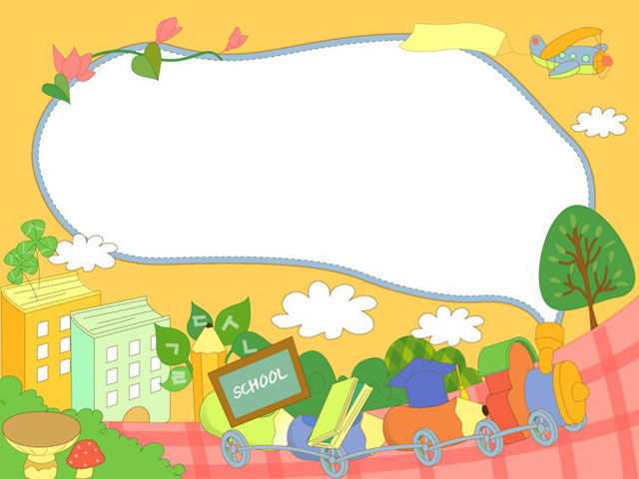
Chào các con.
Chúc các con học tập tốt!

